Slide 1
KLASTER JAKOŚCI ŻYCIA
KRAINA PODKARPACIE

Slide 2
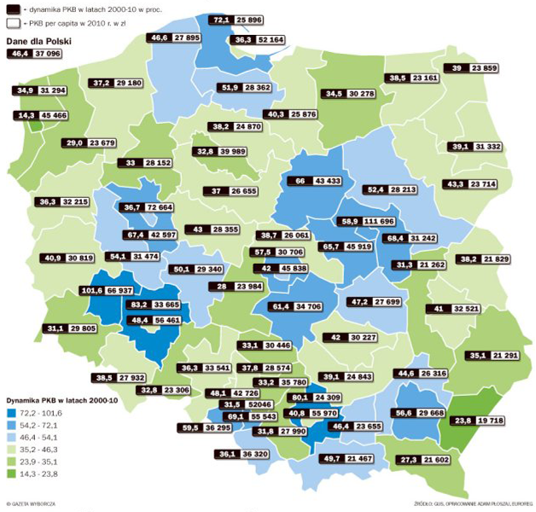
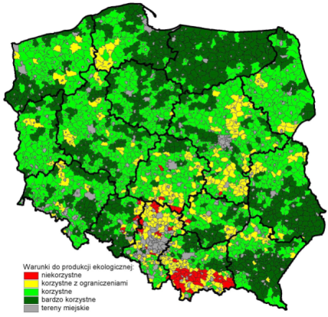
DROGA ROZWOJU REGIONU
KONCENTRACJA PRZEMYSŁU LOTNICZEGO
DYNAMIKA PKB W PODREGIONACH
ATRAKCYJNOŚĆ ROLNICZO-TURYSTYCZNA

Slide 3
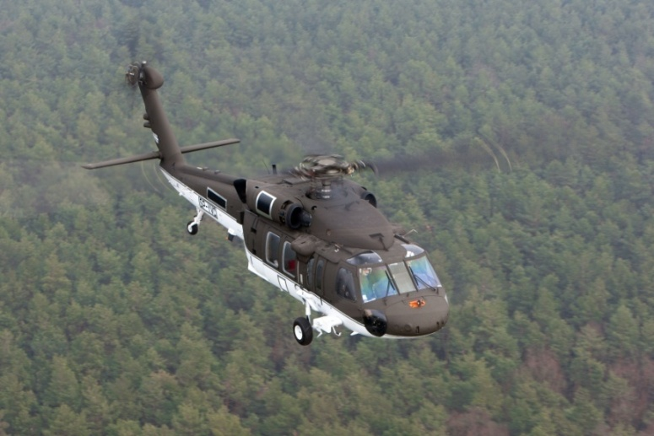
ATUTY PODKARPACIA
DOLINA LOTNICZA
PIĘKNA I CZYSTA NATURA
USPRAWNIONA LOGISTYKA
KONKURENCYJNE KOSZTY PRACY I ETYKA PRACY
DOBRY SYSTEM EDUKACJI
FUNDUSZE UNIJNE
HIGH-TECH
NATURA

Slide 4
DOLINA LOTNICZA
 | 2003 | 2013
Liczba firm | 18 | 116
Zatrudnienie | 9 000 | 23 000
Sprzedaż | 0,2 mld $ | 2 mld $
zatrudnienie | liczba firm
>1000 | 4
500 -1000 | 6
200 - 500 | 12
50 - 200 | 23
> 50 | 45

Slide 5
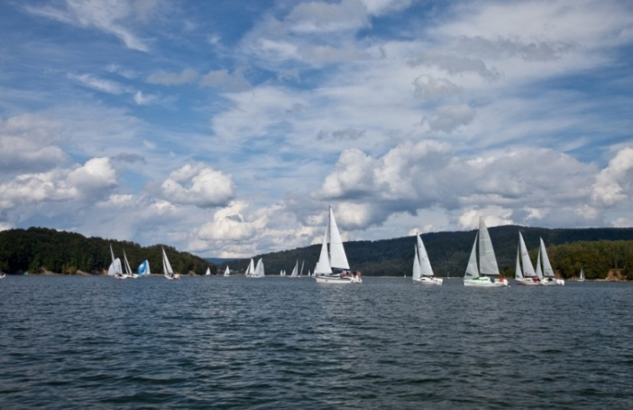
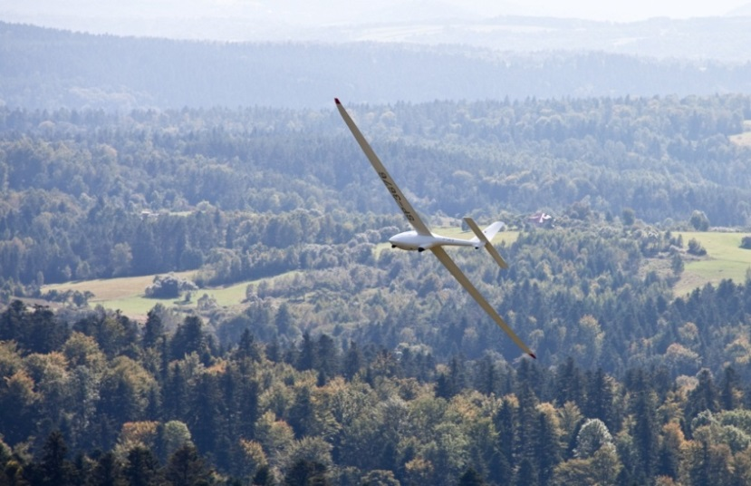
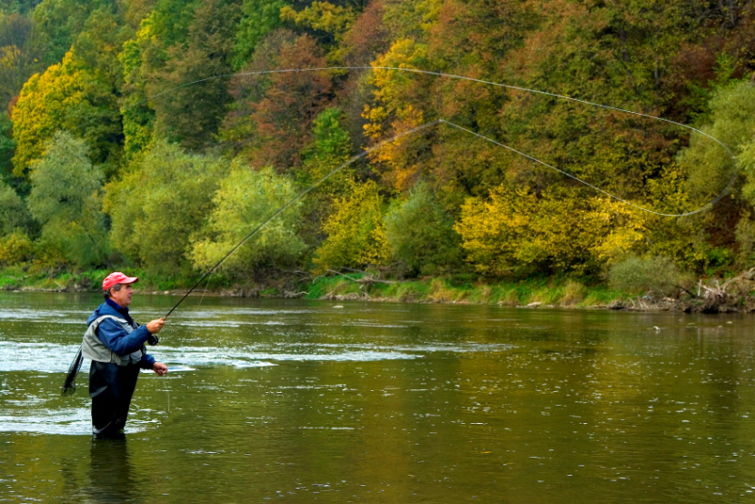
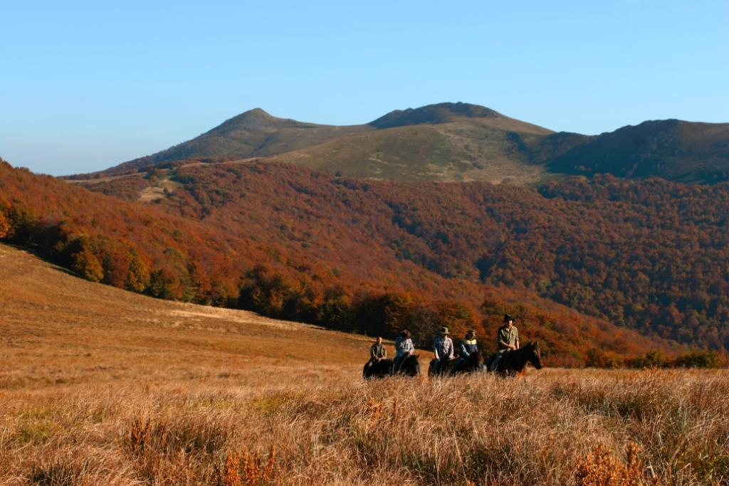
TURYSTYKA
JEZIORO SOLIŃSKIE
BEZMIECHOWA
RZEKA SAN
BIESZCZADY

Slide 6
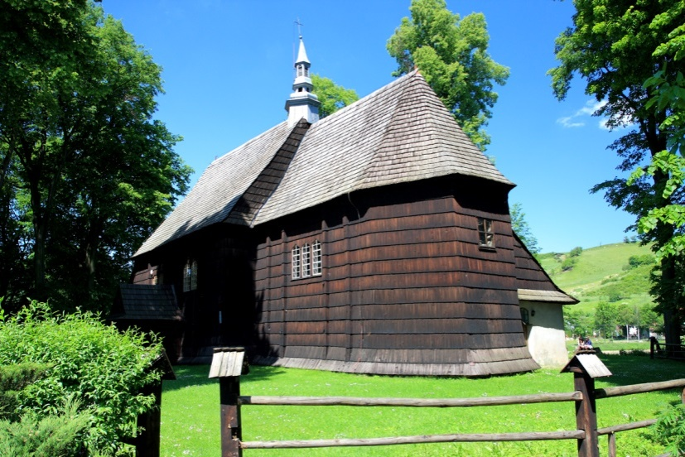
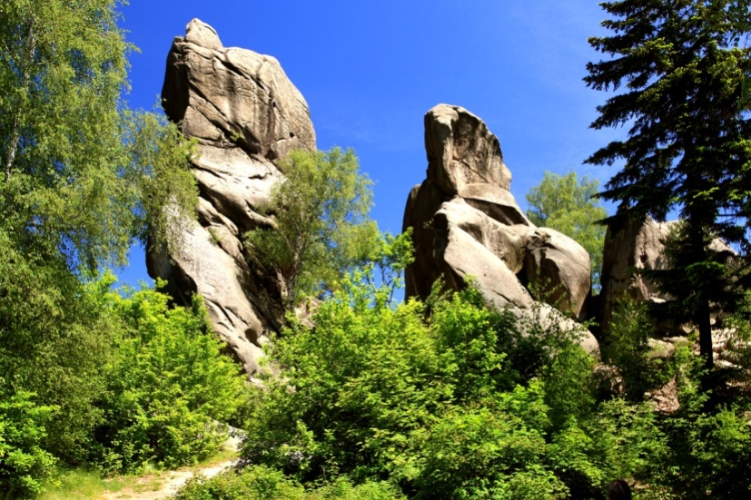
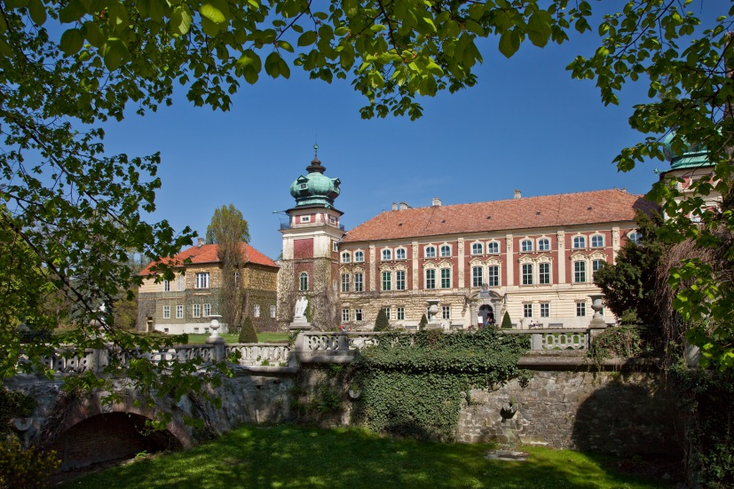
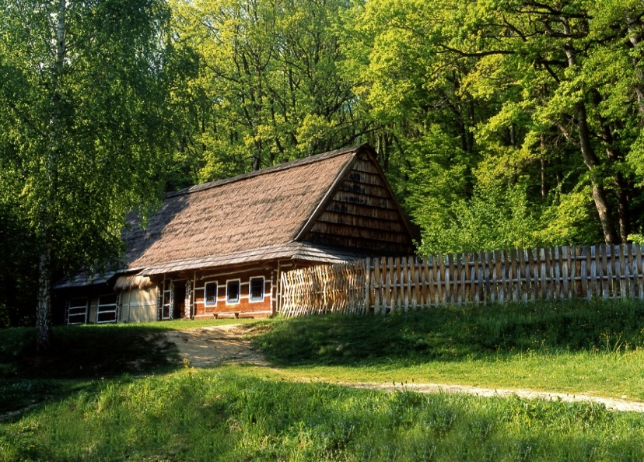
DZIEDZICTWO, WIELOKULTUROWOŚĆ
KOŚCIÓŁ W LUDCZY
PRZĄDKI K. KROSNA
ZAMEK W ŁAŃCUCIE
SKANSEN W SANOKU

Slide 7
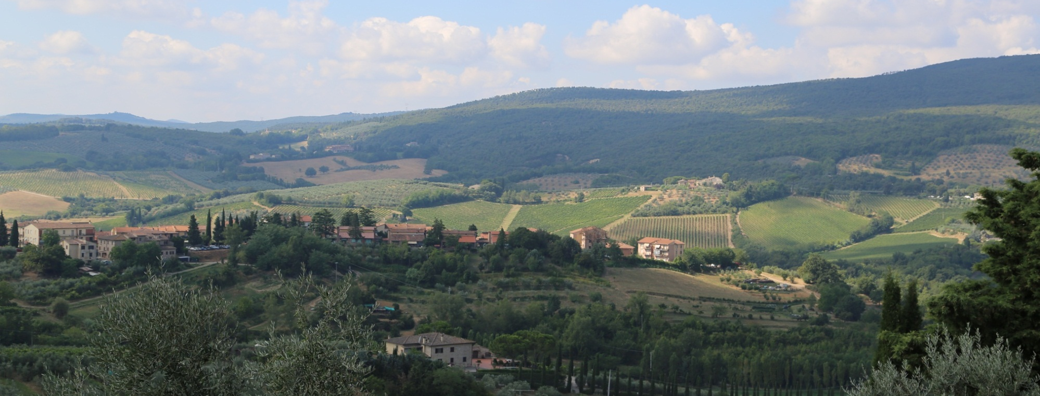
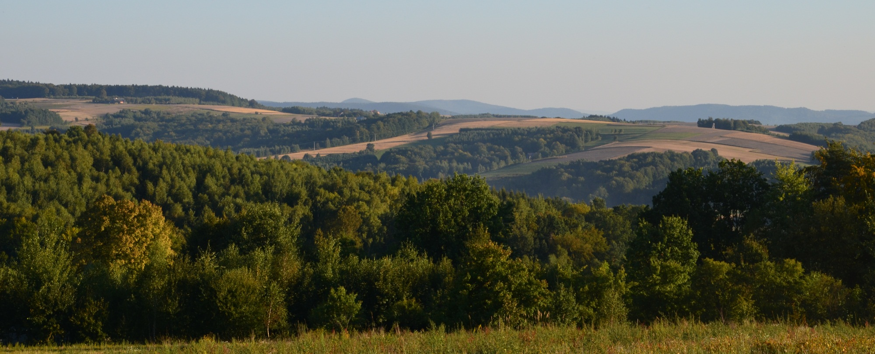

Slide 8
STRUKTURA
ZRÓWNOWAŻONA TURYSTYKA
ZDROWIE
EKO-TECHNOLOGIE
TURYSTYKA AKTYWNA
OŚRODKI MEDYCZNE
BUDOWNICTWO EKOLOGICZNE
TURYSTYKA DZIEDZICTWA
UZDROWISKA, SPA
INFRASTRUKTORA EKOLOGICZNA
AGROTURYSTYKA
TURYSTYKA MEDYCZNA
„ZIELONA” ENERGIA
TURYSTYKA BIZNESOWA
OPIEKA NAD SENIORAMI
TECHNOLOGIE DLA TURYSTYKI
TURYSTYKA RELIGIJNA
ŻYWNOŚĆ EKOLOGICZNA
RECYKLING

Slide 9
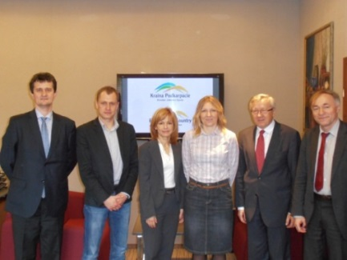
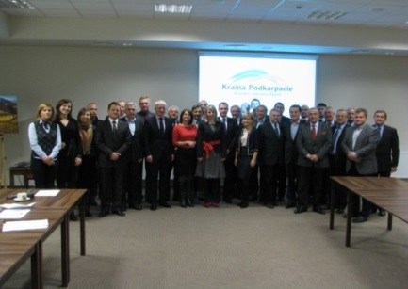
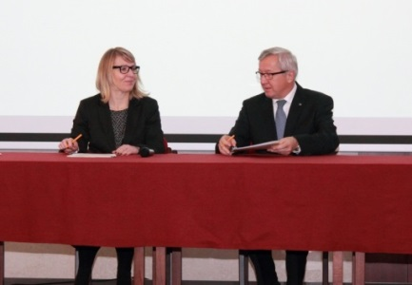
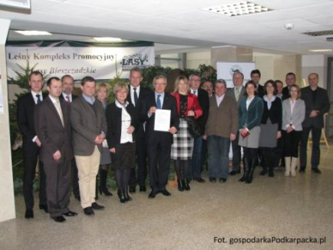
KRÓTKA HISTORIA KLASTRA
INAUGURACJA KLASTRA
04.2012
WALNE ZGROMADZENIE STOWARZYSZENIA
11.2012
PODPISANIE POROZUMIENIA MIĘDZY DOLINĄ LOTNICZĄ A KRAINĄ PODKARPACIE
11.2012
PODKARPACKIE FORUM KLASTRÓW
02.2013

Slide 10
FORUM KLASTRÓW PODKARPACIA

Slide 11
Turystyka
Medycyna
Doradztwo
Edukacja
Technologie

Slide 12
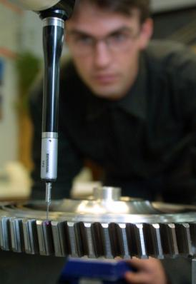
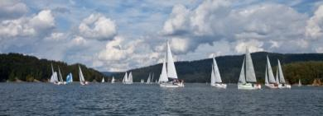
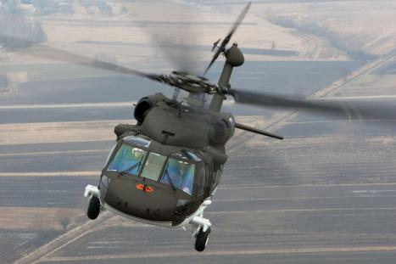
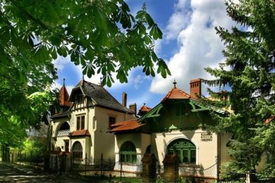
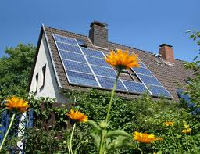
WIZJA UNII EUROPEJSKIEJ
STRATEGIA EUROPA 2020
Rozwój inteligentny
Rozwój zrównoważony
Rozwój sprzyjający włączeniu społecznemu
Rozwój gospodarki opartej na wiedzy i innowacji
Wspieranie gospodarki o efektywniej korzystającej z zasobów, bardziej przyjaznej środowisku i bardziej konkurencyjnej
Wspieranie gospodarki o wysokim poziomie zatrudnienia, zapewniającej spójność społeczną i terytorialną
STRATEGIA PODKARPACIE 2020

Slide 13
10 CELÓW KLASTRA JAKOŚCI ŻYCIA
1
Określenie rzeczywistego potencjału sektora Jakości Życia na Podkarpaciu
2
Zmiana postaw społecznych mieszkańców, na sprzyjające nowoczesnej, zrównoważonej turystyce
3
Pozyskanie akceptacji kluczowych uczestników dla wizji sektora Jakości Życia
4
Dostosowanie edukacji i nauki do lokalnych potrzeb nowoczesnej, zrównoważonej turystyki
5
Zintegrowanie uczestników sektora Jakości Życia
6
Oczyszczenie i estetyzacja środowiska naturalnego
7
Wypracowanie prototypów nowoczesnych rozwiązań technologicznych
8
Zapewnienie przyszłych źródeł finansowania
9
Wypracowanie strategii informacyjnej i promocyjnej
10
Przyciągnięcie inwestorów krajowych i zagranicznych

Slide 14
PROJEKTY
Kluczowy Projekt Strategiczny – „Zielone Wzgórza Podkarpacia”
MAPS – Model Aktywizacji Powiatu Strzyżowskiego
Projekt szkoleniowo – doradczy w ramach POKL

Slide 15
Strategiczny Projekt – „Zielone Wzgórza Podkarpacia”
Zintegrowany produkt
Wsparcie innowacyjne
Ośrodek rekreacyjny 1
Starostwo 1
Uczelnia 1
Technologia 1
Ośrodek rekreacyjny 2
Starostwo 2
Uczelnia 2
Technologia 2
Ośrodek szkoleniowy
Gmina 1
Uczelnia 3
Technologia 3
SPA
Gmina 2
Dobre praktyki
Klinika 1
Klaster
Klinika 2
Partner 1
Partner 2
……………

Slide 16
MAPS – Model Aktywizacji Powiatu Strzyżowskiego
Zmiana postaw społecznych na sprzyjające nowoczesnej turystyce
Aktywizacja zawodowa
Włączenie społeczne mieszkańców południowej części województwa
„Zielone” technologie

Slide 17
Projekt szkoleniowo – doradczy w ramach POKL
Najnowsze ”zielone” technologie stosowane w budownictwie, w tym budownictwie obiektów turystycznych, rekreacyjnych i medycznych
Wykorzystanie „zielonych” źródeł energii
Najwyższe standardy usług w międzynarodowych usługach turystycznych
Nowoczesne obiekty medyczne

Slide 18
Potencjalne obszary projektowe
Projekty technologiczne z zakresu nowoczesnego budownictwa turystycznego, leczniczego…
„zielone” źródła energii
Prototyp rewitalizacji tradycyjnego gospodarstwa wiejskiego, z użyciem najnowszych „zielonych” technologii budowlanych i „zielonych” źródeł energii, z przeznaczeniem na cele turystyczno-rekreacyjne
Analiza możliwości efektywnej generacji energii elektrycznej przy użyciu generatora wiatrowego o pionowej osi obrotu oraz budowa prototypu
Zbudowanie demonstratora akumulatora energii
Integracja odnawialnych wiatrowych i słonecznych źródeł energii z akumulatorem energii
Kondensatory energii

Slide 19
Rafał Darecki – Koordynator tel.: 660 440 695 r.darecki@kraina-podkarpacie.pl www.kraina-podkarpacie.pl

